Slide 1


Slide 2

%
8
3-
"הכי נוח לקנות
בסלולר"

Slide 3
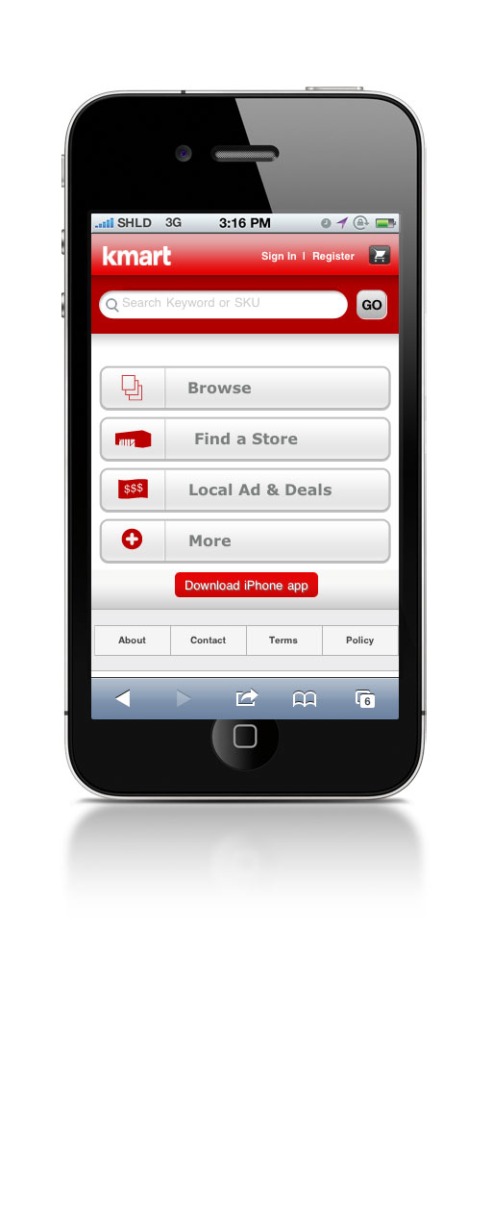
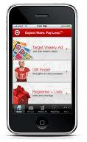
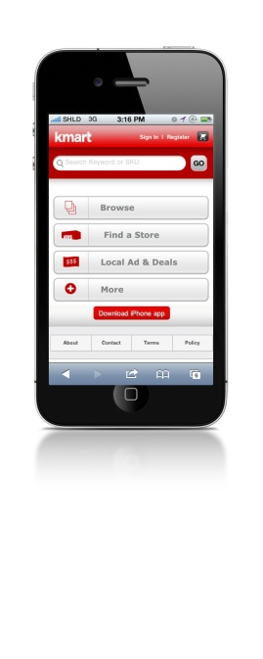



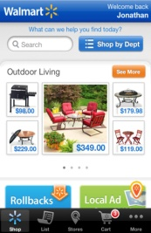
ענקיות הקמעונאות
פונות לסלולר

Slide 4
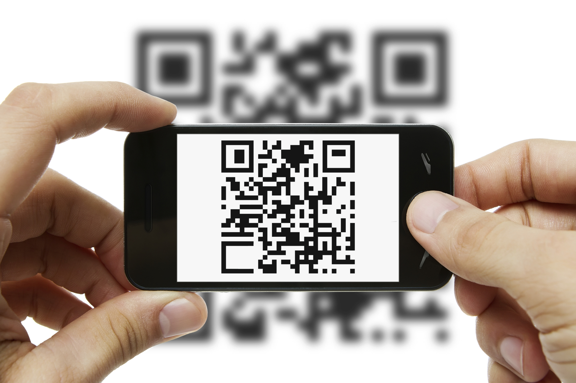
טסקו עושה מהפיכה
בדרום קוריאה

Slide 5
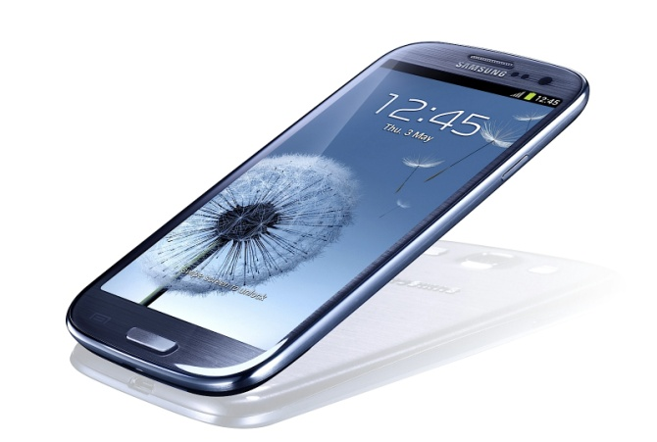


ל-50% מהישראלים
יש סמארטפון
6% עד 2016
לא הרימו
את הדגל?

Slide 6
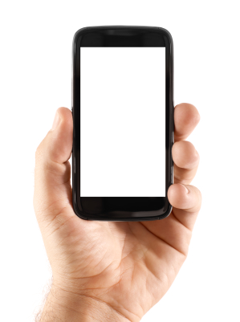

הסופר הסלולרי הראשון בישראל
חווית
קניה
חדשנות
טכנולוגית

Slide 7
0
סניפים פיזיים
3,600,000
סניפים פוטנציאליים

Slide 8
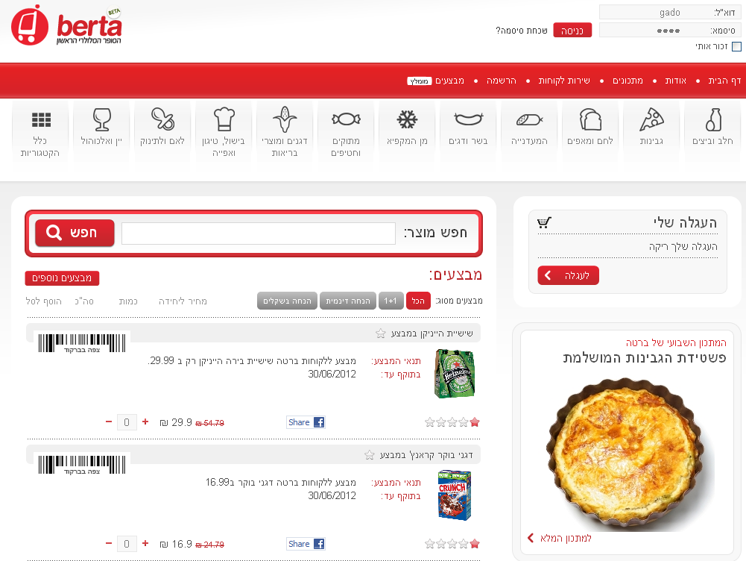
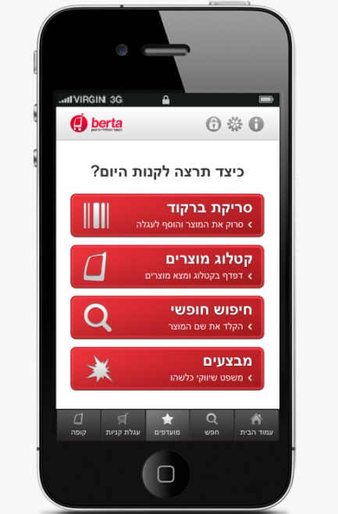
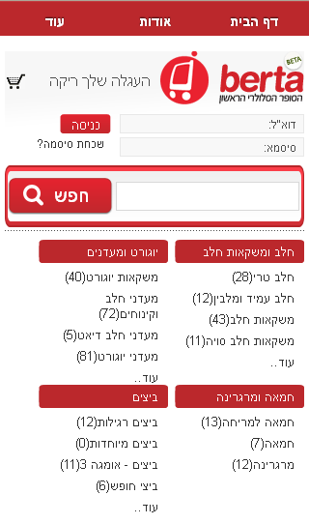
3
ערוצי מכירה
אתר אינטרנט
אתר מותאם
אפליקציה

Slide 9
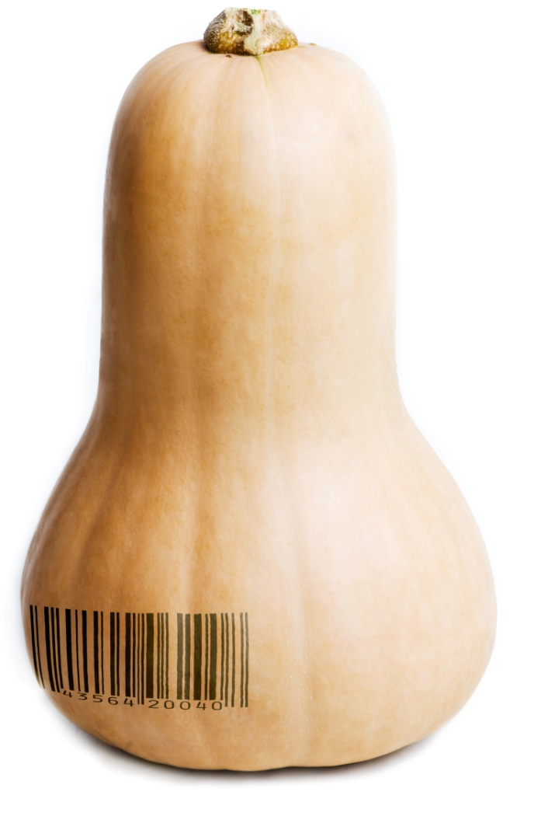
סריקת ברקוד
מהמוצר, מקטלוג או בחנות

Slide 10
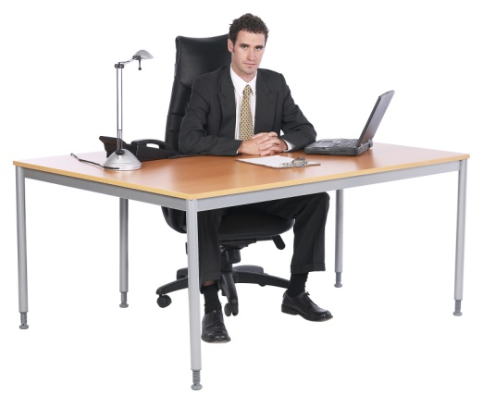

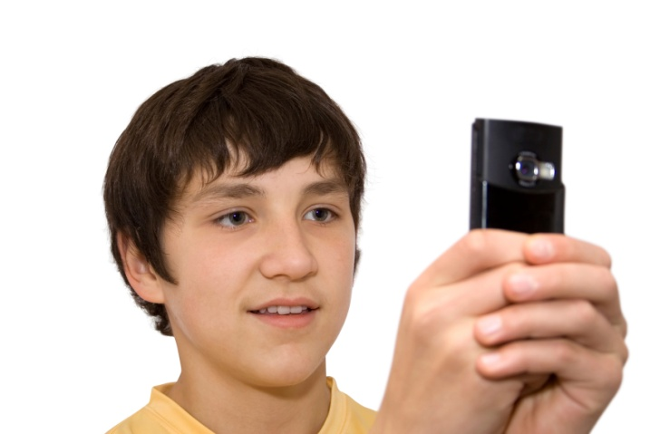
קניה מתגלגלת
כל המשפחה עם שם משתמש אחד

Slide 11

מתכונים
הכנס את המתכון לסל

Slide 12

המחיר הזול מבין
משווים את המחיר ברמת המוצר

Slide 13
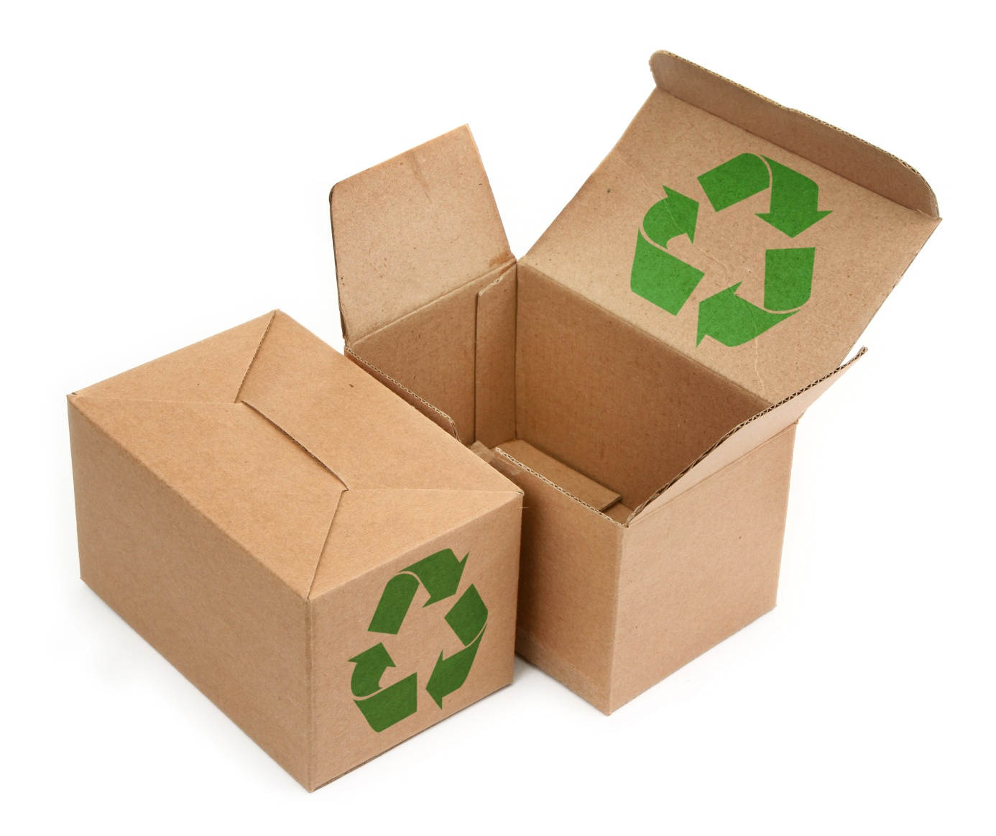
מחזור
קבל זיכוי על הארגזים

Slide 14

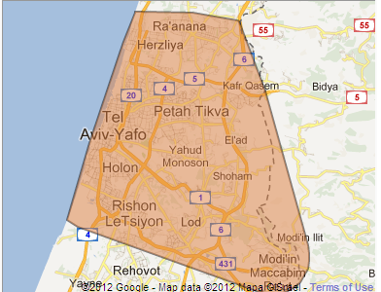
לוגיסטיקה

Slide 15
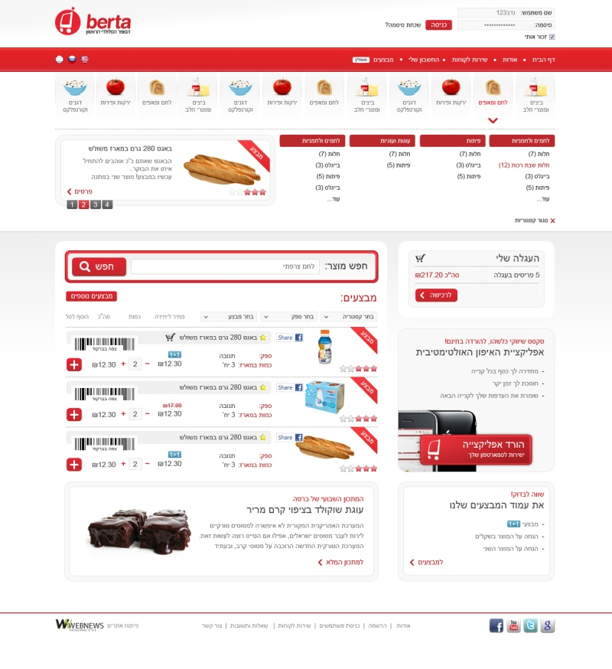





טכנולוגיה

Slide 16
קצת נתונים
60
ימים באוויר
12,000
מבקרים
4,500
הורדות אפליקציה
530
שווי סל ממוצע
63
אחוזים לקוחות חוזרים

